Slide 1
«БЕЗОПАСНОСТЬ ЖИЗНЕДЕЯТЕЛЬНОСТИ ЧЕЛОВЕКА (БЖЧ
Кирвель Павел Иванович,
Кандидат географических наук,
доцент кафедры инженерной психологии
и эргономики БГУИР (ауд. 610, 2 корпуса)
E-mail: pavelkirviel@yandex.by
Разработчик: преп. каф. ИПиЭ Кирвель П.И.

Slide 2

Исчерпаемые источники энергии.
Рациональное использование ресурсов недр
Разработчик: преп. каф. ИПиЭ Кирвель П.И.

Slide 3
План занятия:
Недра: их характеристика и структура.
Общая характеристика и классификация природных ресурсов и их роль в хозяйственной деятельности человека.
Оценка природно-ресурсного потенциала Республики Беларусь.
Виды топлива, их состав и теплота сгорания.
Характеристики различных типов электростанций, их КПД, сроки службы и окупаемости.
Основные пути рационального использования и охраны недр.
Разработчик: преп. каф. ИПиЭ Кирвель П.И.

Slide 4
Недра (от греч. κόλ·πος [ˈkɔl.pɔs]- лоно Земли) — часть земной коры, расположенная ниже почвенного слоя, а при его отсутствии — ниже земной поверхности и дна водоёмов и водотоков, простирающаяся до глубин, доступных для геологического изучения и освоения.
Часть Земли, включающая материальные вещества (полезные ископаемые), находящиеся в верхней части земной коры, в пределах которой возможна их добыча для всех видов деятельности людей.
Впервые как юридический термин «недра», а точнее «недра земные», встречается в 1832 г. в Уставе Горном единой Руси Российской империи.
Разработчик: преп. каф. ИПиЭ Кирвель П.И.

Slide 5
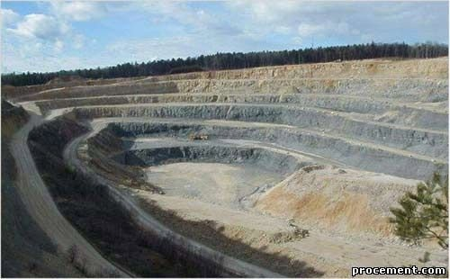
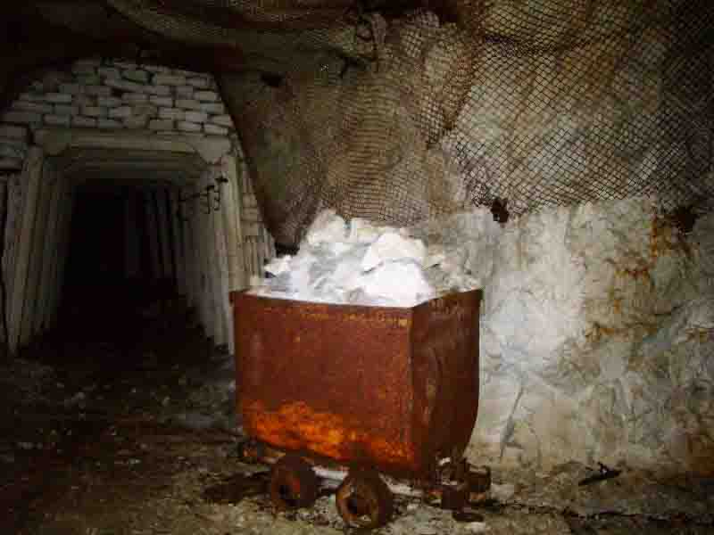
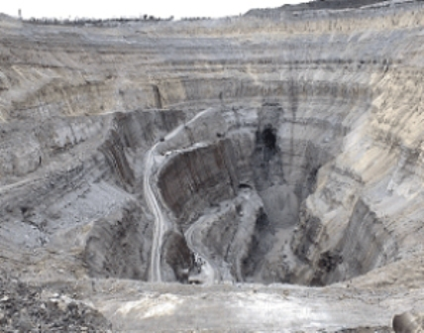
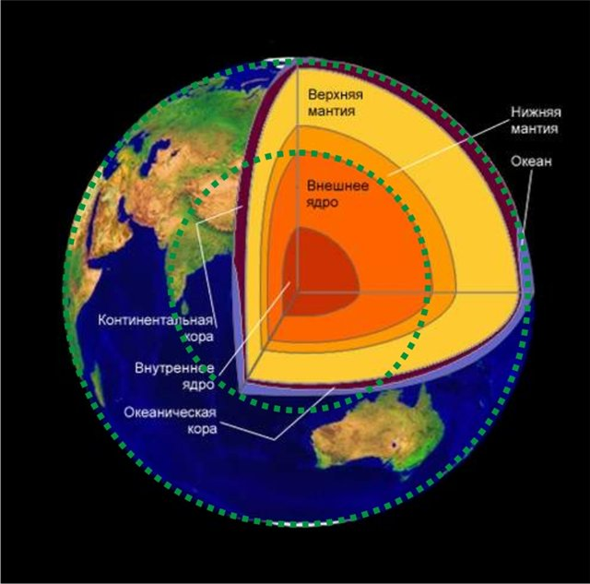
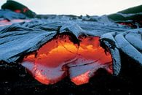
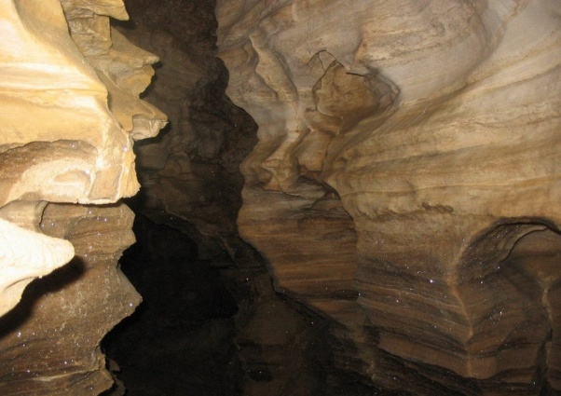
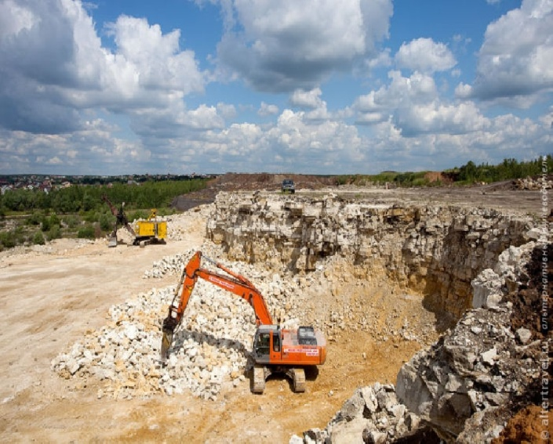
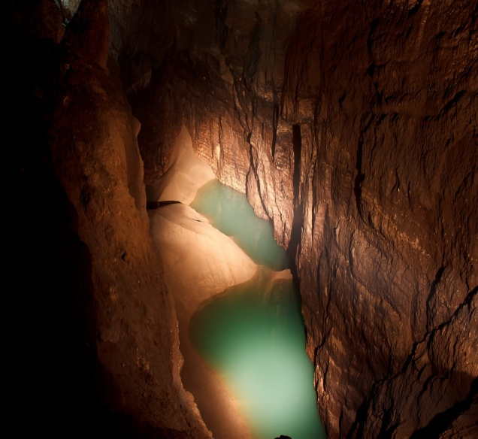
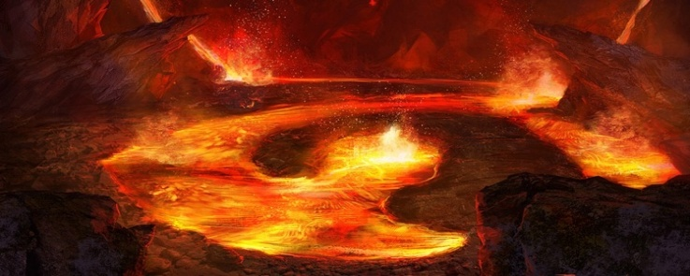
Разработчик: преп. каф. ИПиЭ Кирвель П.И.

Slide 6
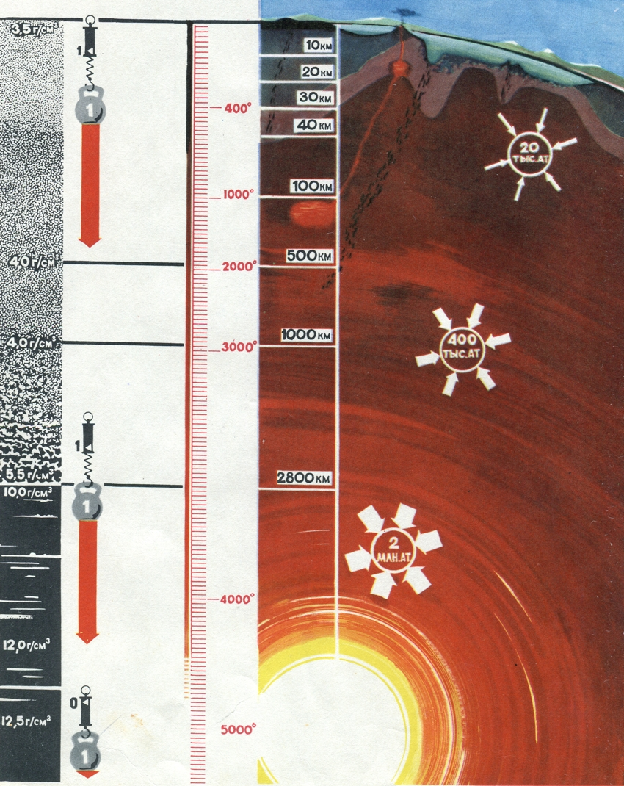
Изменения параметров с глубиной
(плотность вещества, сила тяжести, температуры и давления)
Разработчик: преп. каф. ИПиЭ Кирвель П.И.

Slide 7
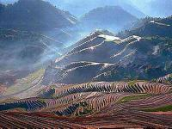
Ценность недр заключается в том, что они представляют собой источник полезных ископаемых, а также содержат запасы подземных, в том числе минеральных, вод, глубинное тепло, хранят памятники истории и культуры, выступают в качестве пространственного базиса для размещения различных объектов и сооружений, захоронения промышленных отходов, радиоактивных веществ и т. д.
Разработчик: преп. каф. ИПиЭ Кирвель П.И.

Slide 8
Под общим понятием ресурсов понимаются любые источники получения человеком материальных благ.
Экологическая классификация природных ресурсов и явлений
Неисчерпаемые | Исчерпаемые
 | Возобновляемые | невозобновляемые
Энергия солнца | Атмосферный воздух | Минеральное сырье или Полезные ископаемые
Энергия ветра | Водные ресурсы
Энергия приливов и отливов | Земельные ресурсы
Энергия земных недр | Биологические ресурсы (растительный и животный мир)
Разработчик: преп. каф. ИПиЭ Кирвель П.И.

Slide 9
Классификации природных ресурсов
1. Природная классификация (по происхождению): геологические (минеральные – полезные ископаемые), водные, почвенные, растительные, животные (биологические), климатические, ресурсы энергии природных процессов (солнечное изучение, внутреннее тепло Земли, энергия ветра и т.п.). 2. По техническим возможностям эксплуатации выделяют природные ресурсы: реальные – используемые при данном уровне развития производительных сил; потенциальные – установленные на основе теоретических расчетов и предварительных работ 3. По экономической целесообразности и принципиальной возможности замены природные ресурсы подразделяют на заменимые и незаменимые. 4. По экономическому значению полезные ископаемые делятся на балансовые, эксплуатация которых целесообразна в данный момент, и забалансовые, эксплуатация которых нецелесообразна из-за низкого содержания полезного вещества, большой глубины залегания, особенностей условий работы и др., но которые в перспективе могут разрабатываться. 5. По их Хозяйственной роли (направлению и видам хозяйственного использования) ресурсы промышленного и сельскохозяйственного производства. 6. Рыночная (характер торговли природным сырьем)
-ресурсы, имеющие стратегическое значение (урановые руды и др),
-ресурсы, имеющие широкое экспортное значение (приток валютных поступлений) (нефть, алмазы, золото и др.);
- ресурсы внутреннего рынка
Разработчик: преп. каф. ИПиЭ Кирвель П.И.

Slide 10
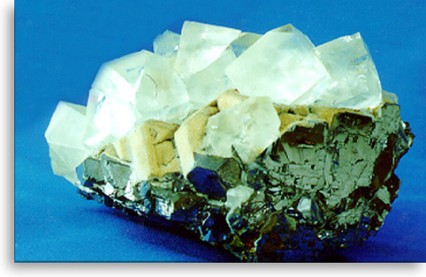
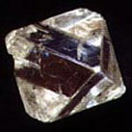
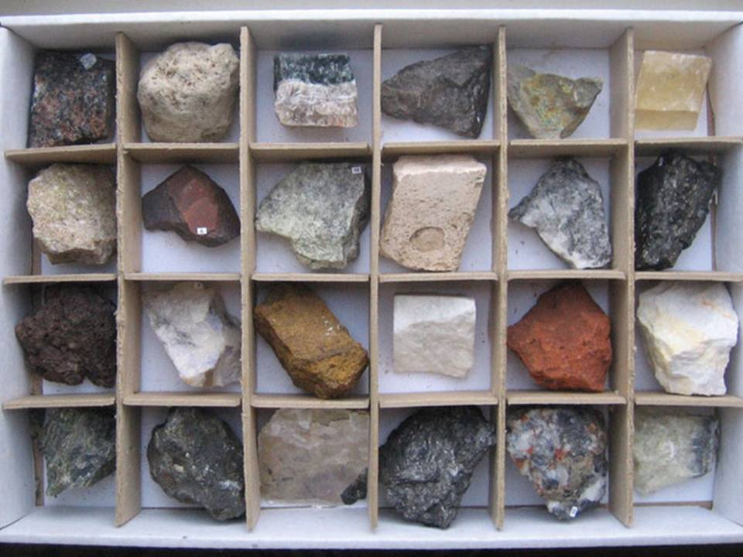
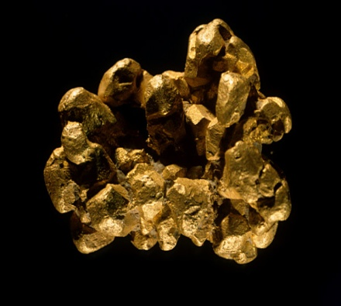
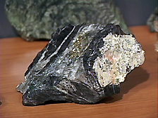
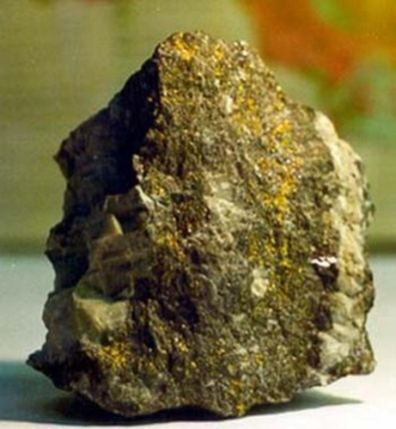
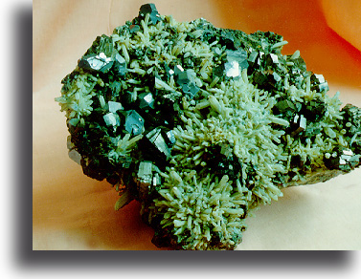
Минерально-сырьевые ресурсы или полезные ископаемые
Разработчик: преп. каф. ИПиЭ Кирвель П.И.

Slide 11
Минерально-сырьевые ресурсы или полезные ископаемые — это природные вещества минерального происхождения, сосредоточенные в верхних слоях земной коры, используемые для получения энергии, сырья и материалов.
Для минерально-сырьевых ресурсов характерны:
резкая неравномерность размещения;
невозобновляемость конкретных видов ресурсов;
возможность восполнения путем разведки и освоения новых объектов;
большое разнообразие условий эксплуатации;
ограниченность крупных месторождений.
Разработчик: преп. каф. ИПиЭ Кирвель П.И.

Slide 12
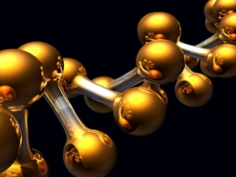
Залежи горных пород, которые обогащены одним или несколькими минералами - геологические месторождения
Минеральные скопления с небольшими запасами или бедными рудами рудопроявления.
Числовая оценка среднего содержания химических элементов в недрах производится с использованием кларка вещества (в процентах, в г/т).
Элементы, кларки которых меньше 0,01%, называют редкими.
Разработчик: преп. каф. ИПиЭ Кирвель П.И.

Slide 13
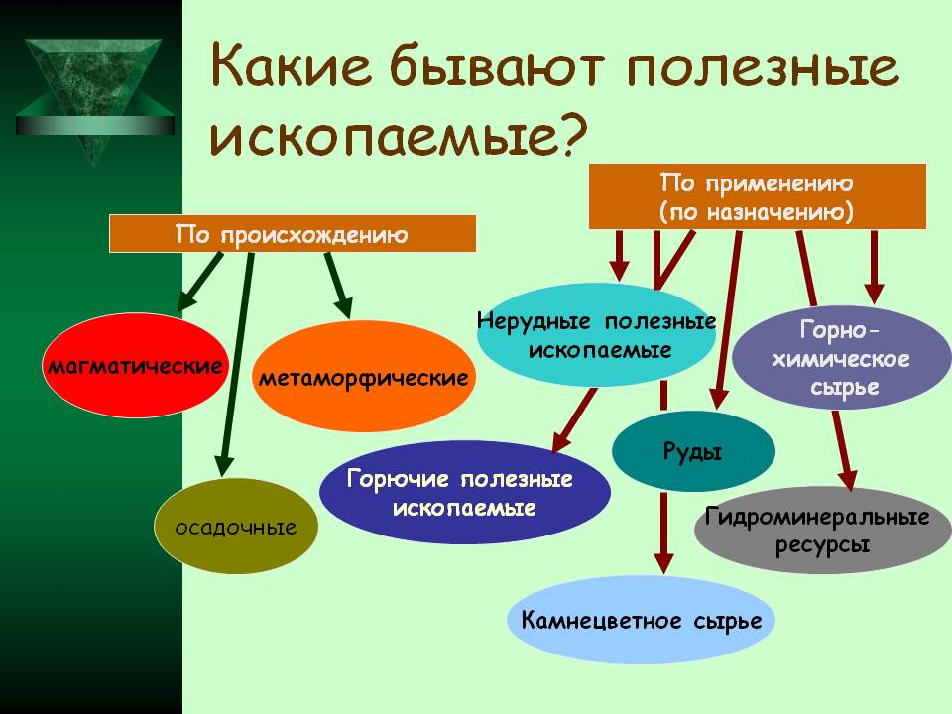
Разработчик: преп. каф. ИПиЭ Кирвель П.И.

Slide 14
Группы полезных ископаемых
топливно-энергетическая (нефть, природный газ, ископаемый уголь, горючие сланцы, торф, урановые руды)
рудная, являющуюся сырьевой основой черной и цветной металлургии (железная и марганцевая руды, бокситы, медные, свинцово-цинковые, никелевые, вольфрамовые, молибденовые, оловянные, руды благородных металлов.
горно-химического сырья (фосфориты, апатиты, поваренная, калийные соли, сера и ее соединения, борные соли, бром и йодсодержащие растворы);
природных (минеральных) строительных материалов и нерудных полезных ископаемых, к которым примыкают поделочные и драгоценные камни (глины, пески, мрамор, гранит, яшма, агат, горный хрусталь, гранат, корунд, алмаз и др.);
гидроминеральные (подземные воды).
Разработчик: преп. каф. ИПиЭ Кирвель П.И.

Slide 15
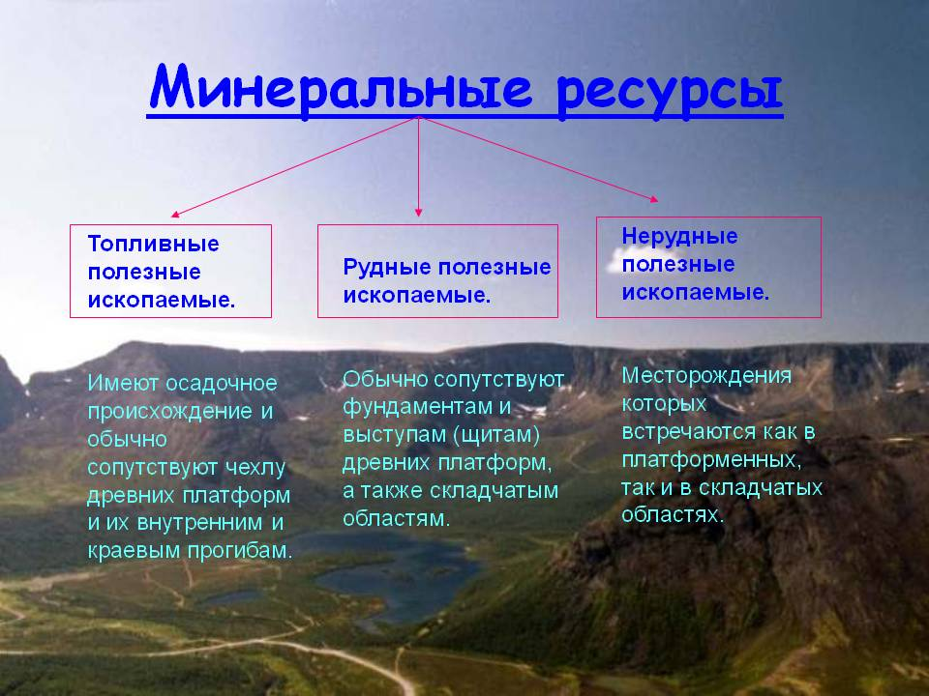
Разработчик: преп. каф. ИПиЭ Кирвель П.И.

Slide 16
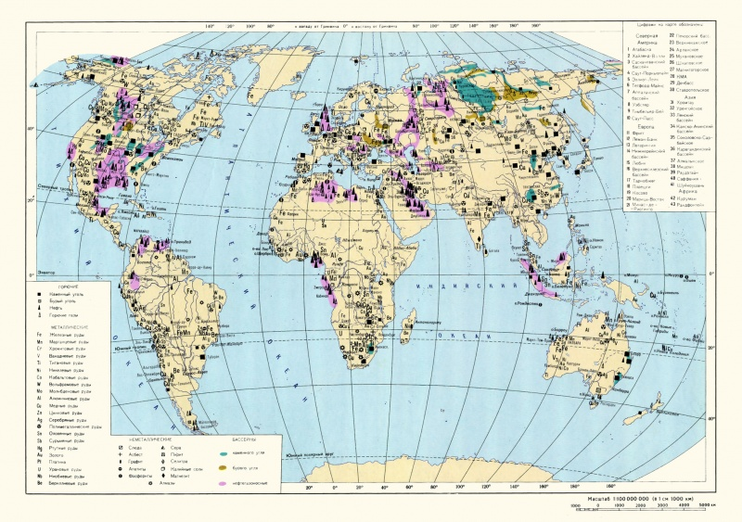
Территориальное распространение по земному шару
Разработчик: преп. каф. ИПиЭ Кирвель П.И.

Slide 17
По степени достоверности определения запасов они разделяются на категории.
-Запасы категории А являются наиболее разведанными, с точно определенными границами залегания и вполне подготовленными для добычи.
-К категории В относятся предварительно разведанные запасы полезных ископаемых с примерно определенными границами залегания.
-В категорию С, включают разведанные в общих чертах месторождения с запасами, подсчитанными приблизительно.
-К категории С₂ относятся перспективные запасы.
Как правило, категории А и В используются при разработке текущих планов. Остальные категории запасов (С, и C₂,) учитываются при обосновании долгосрочных работ.
Разработчик: преп. каф. ИПиЭ Кирвель П.И.

Slide 18
Категория пригодности полезных ископаемых
балансовые запасы целесообразно разрабатывать при современном уровне техники;
забалансовые — запасы, которые при имеющейся технике не могут быть эффективно использованы.
прогнозные—запасы, оцениваемые приближенно.
Коэффициент извлечения – определяет долю сырья потенциально возможную к извлечению к его общим запасам. К нефти – 0,4; природного газа – 0,8; угля – 0,25.
При добыче в СССР оставались неизвлеченными из недр 10-15% железной руды, 30-50% угля, 60% калийных солей и нефти, 20% руд цветных металлов, слюды—до 90%. Ежегодно в странах СНГ при лесозаготовке до 1/3 древесины остается в лесу в виде отходов
Разработчик: преп. каф. ИПиЭ Кирвель П.И.

Slide 19
Топливно-энергетическая группа
Мировой запас нефти оценивается в 840 млрд.т. условного топлива, из них 10% - достоверные и 90% - вероятные запасы.
Нефть – маслянистая жидкость от светло-бурого до черного цвета с характерным запахом. Она легче воды и в ней не растворяется,. Так как нефть – смесь различных углеводородов, то у нее нет определенной температуры кипения. Начало кипения нефти обычно выше 280С.
Существует три основных направления переработки нефти: топливное, топливно-масляное и нефтехимическое.
При топливном направлении нефть перерабатывается на моторные и котельные топлива.
При топливно-масляной переработке получают различные сорта смазочных масел.
Нефтехимическая : ароматические углеводороды, парафины, а также выпуск продукции нефтехимического синтеза
Разработчик: преп. каф. ИПиЭ Кирвель П.И.

Slide 20
-из нефти получают : бензин, керосин, дизельное топливо, мазут, смазочные масла, пластмассы, синтетический каучук, моющие средства.
-Способность бензинов противостоять детонации характеризуется октановым числом: чем оно выше, тем бензин лучше.
-тетраэтилсвинец- специальная добавка к топливу бензину—антидетонатор, значительно повышает октановое число. Очень ядовит.
-глубина переработки нефти.
Соединения сырой нефти – это
82-87% углерода, 11-15% водорода, 2,5-3% серы, 0,1-2% кислорода, 0,01-3% азота.
В России доля топочного мазута (37%). в США топливо измеряется в галлонах (3,8 литра). Если повысить глубину переработки нефти с 63 до 75—77%, можно сэкономить 40 млн. т нефти в год.
Разработчик: преп. каф. ИПиЭ Кирвель П.И.

Slide 21
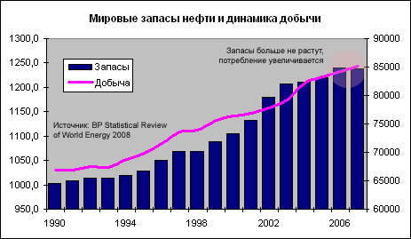
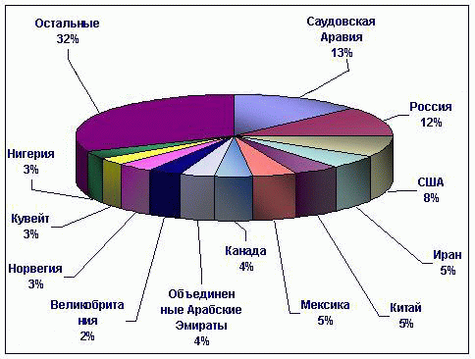
Разработчик: преп. каф. ИПиЭ Кирвель П.И.

Slide 22
Запасы и добыча нефти в мире и в отдельных его регионах и странах
. | Разведанные запасы, в млрд. т | Добыча, в млн. т
Весь мир | 150.0 | 3 500
1Саудовская Аравия | 45,8 | 420
2США | 4.4 | 410
3Россия | 7,5 | 315
4Иран | 13,2 | 1 85
5Мексика | 7,5 | 155
6Китай | 3.2 | 145
7Венесуэла | 8.7 | 115
8Норвегия | 0,8 | 105
9ОАЭ | 12.9 | 105
10Нигерия | 2,2 | 95
Ира к | 1 3.3 | 90
Кувейт | 13.7 | 60
Разработчик: преп. каф. ИПиЭ Кирвель П.И.

Slide 23
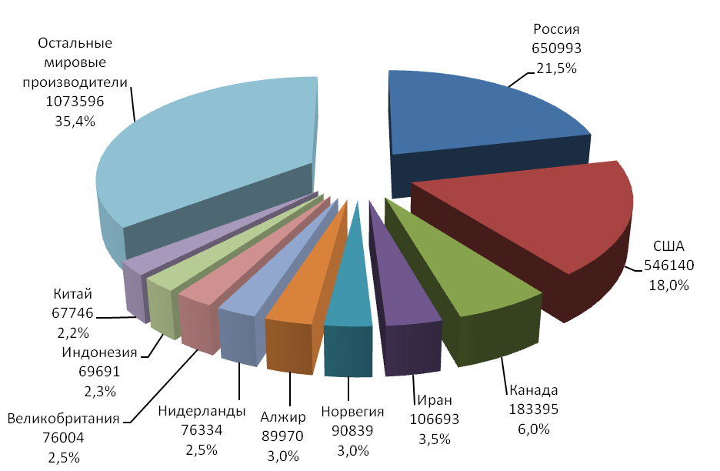
Производство нефтепродуктов
Разработчик: преп. каф. ИПиЭ Кирвель П.И.

Slide 24
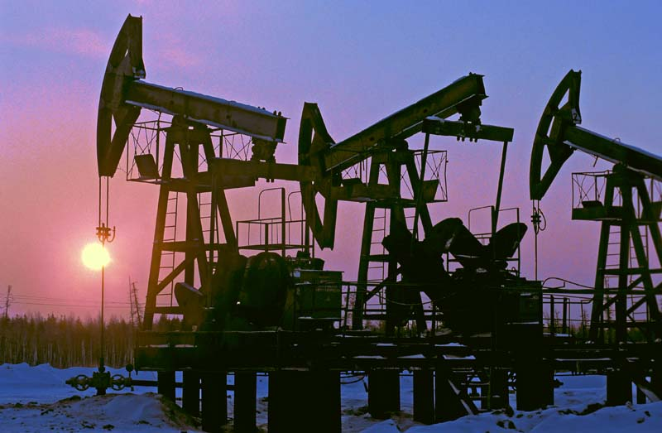
Добыче нефти при помощи буровых скважин предшествовали примитивные способы: сбор ее на поверхности водоемов, обработка песчаника или известняка, пропитанного нефтью.
Диаметр скважины от 75 до 1000 мм, наиболее распространены Д- 75-350 мм.
Глубина скважин от нескольких м до км.
В Азербайджане средняя глубина от 160 до 180 м, в США - от 260 до 1500 м, а в России от 1000 до 5000 м.
Самая глубокая скважина на Кольском полуострове, глубина около 12 км. В РБ 5420 м.
Разработчик: преп. каф. ИПиЭ Кирвель П.И.

Slide 25
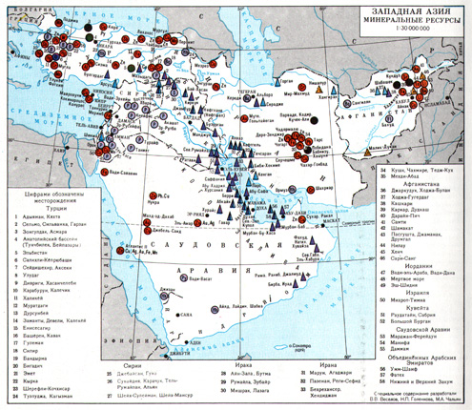
62% нефтяного запаса сосредоточено на Аравийском полуострове и акватории Персидского залива.
На морские месторождения приходится 25% общемировой добычи нефти
Разработчик: преп. каф. ИПиЭ Кирвель П.И.

Slide 26
Гигантские и уникальные нефтяные месторождения Персидского залива
Месторождение | Страна | Начальные запасы, в млрд: т
Гавар | Саудовская Аравия | 1 1,9
Ага-Джари | Иран | 10,0
Большой Бурган | Кувейт | 9,3
Сафания | Саудовская Аравия | 3,5
Киркук | Ирак | 3,0
Румайла | Ирак | 2,8
Раудатайн | Кувейт | 2.0
Абкайк | Саудовская Аравия | 1,6
Гечсаран | Иран | 1,5
мелкие (до 10 млн. т), средние (10—50), крупные (50- 500), гигантские (500 — 1000) и уникальные (свыше 1 млрд. т). К категории уникальных и гигантских относились всего (0,18 %), доля их в общих запасах превышает 80 %.
Разработчик: преп. каф. ИПиЭ Кирвель П.И.

Slide 27
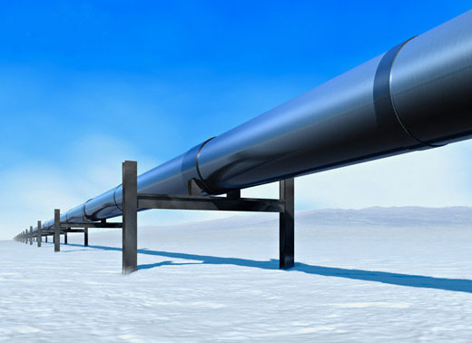
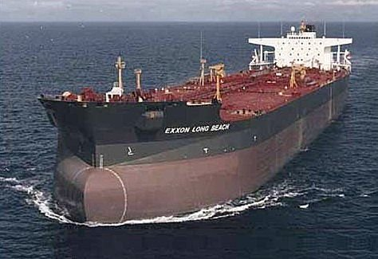
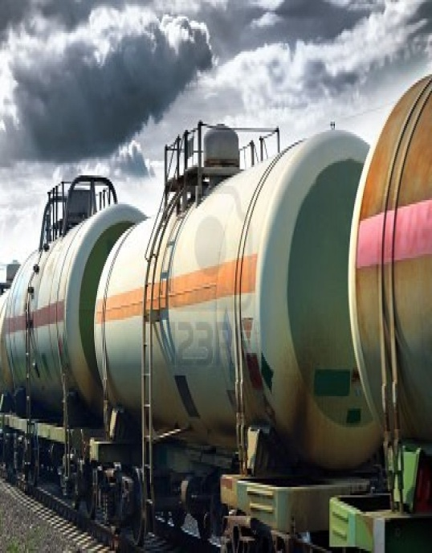
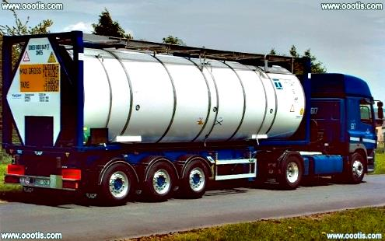
Транспортировка нефти
перевозки
нефтепроводы
морские
автомобильные
железнодорожные
Разработчик: преп. каф. ИПиЭ Кирвель П.И.

Slide 28
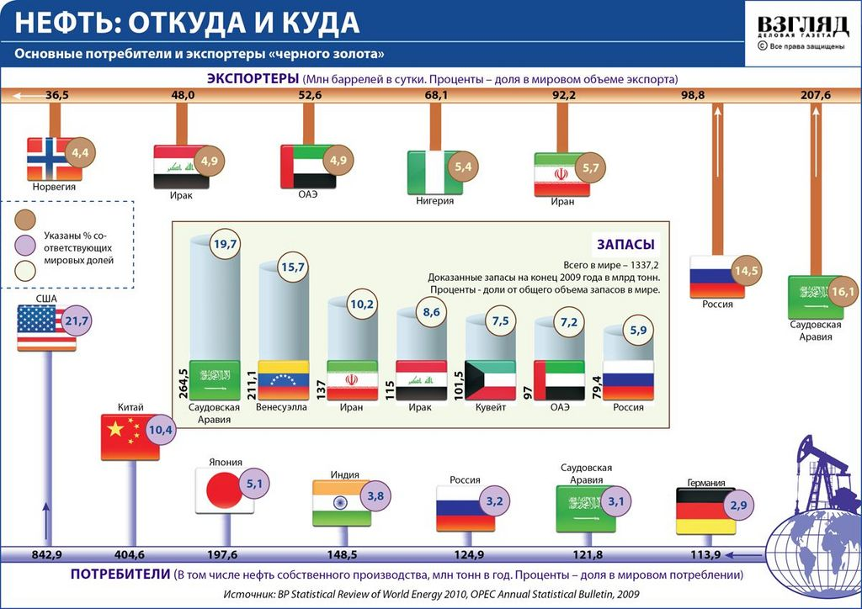
Основные проблемы
Исчерпаемость;
Возрастаемость спроса;
Потери при транспортировке.
Разработчик: преп. каф. ИПиЭ Кирвель П.И.

Slide 29
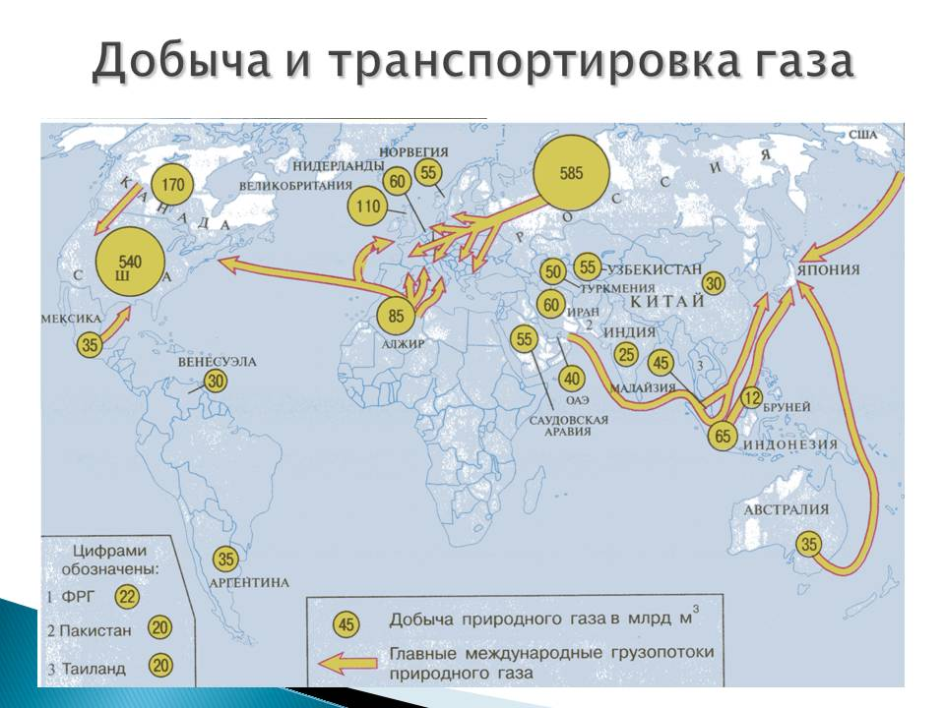
Приро́дный газ — смесь газов, образовавшихся в недрах Земли при анаэробном разложении органических веществ.
Запасы 300-500 трлн. м³ , состоит в основном из метана.
Самымое дешевое и экологически чистое топливо.
Из коллектора выходит под давлением от 50 до 70 атм.
Используется сжиженный газ для различных нужд энергетической и химической промышленности.
Перекачка газа по трубопроводам дороже нефти
Первый магистральный трубопровод (диаметром 34 см и длиной 840 км) введен в 1946 г. до Москвы от Саратова.
Разработчик: преп. каф. ИПиЭ Кирвель П.И.

Slide 30
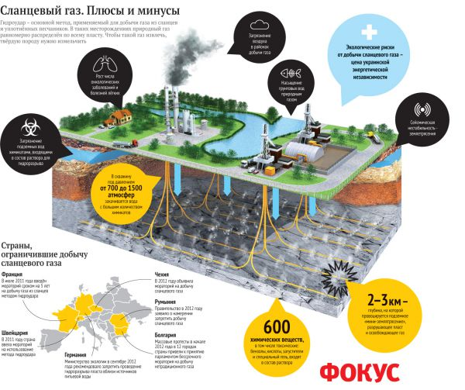
Разработчик: преп. каф. ИПиЭ Кирвель П.И.

Slide 31
Ископаемый уголь (от лат. сarbō) — полезное ископаемое, вид топлива, образовавшийся из частей древних растений под землей без доступа кислорода. Уголь был первым из используемых человеком видов ископаемого топлива и позволил совершить промышленную революцию, которая в свою очередь способствовала развитию угольной промышленности, обеспечив её более современной технологией. Мировой запас угля оценивается в 9-11 трлн.т.
Использование:
в качестве топлива в местах добычи.
в черной металлургии (коксующиеся угли) .
Получение кокса (твердое пористое вещество) осуществляется путем нагрева в печах без доступа воздуха до 950-1000 С.
сырье для производства пластмасс, смол, лекарств, удобрений.
Добывают открытым и шахтным способами.
Разработчик: преп. каф. ИПиЭ Кирвель П.И.

Slide 32
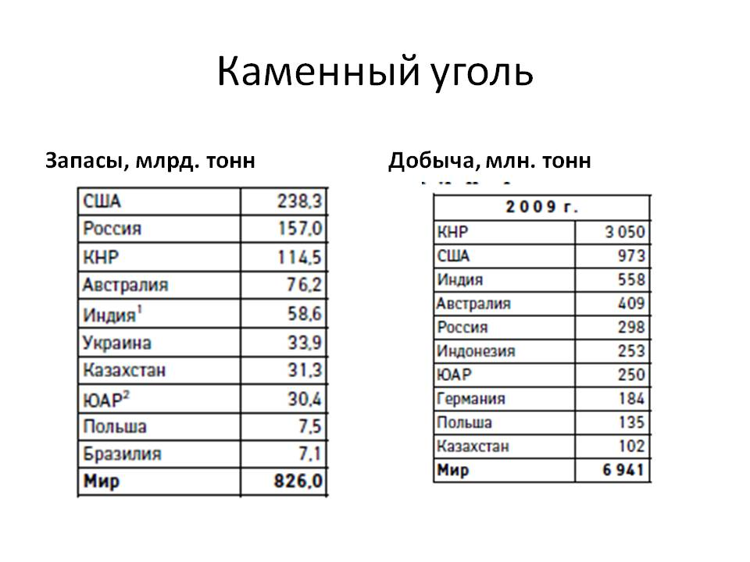
На долю России, США, Китая и ЮАР приходится 90% добычи. Крупными запасами обладают Польша, Германия, Австралия, Великобритания.
До 60-х в структуре мирового топливного баланса доминировал уголь (более 50%).
Разработчик: преп. каф. ИПиЭ Кирвель П.И.

Slide 33
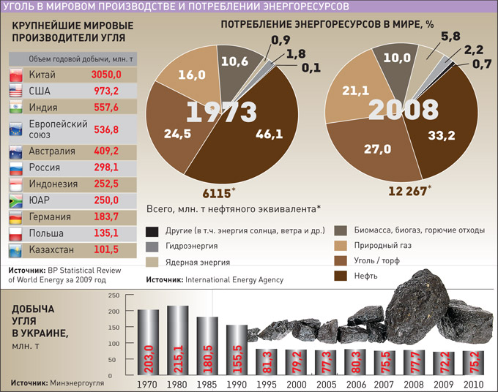
Разработчик: преп. каф. ИПиЭ Кирвель П.И.

Slide 34
Основные экологические проблемы добычи и использования природных ресурсов
активизация геологических процессов;
(оползни, провалы, оседание почвы и горных пород);
В Кузбассе цепь провалов (30 м глубиной) более 50 км;
химическое загрязнение почв;
В радиусе 40 км от действующего карьера урожайность с/х культур снижается на 30%.
загрязнение воздуха выбросами серы в результате горения;
снижение уровня грунтовых вод;
радиоактивное загрязнение;
накопление отходов.
На 1 жителя Земли ежегодно добывается 20 т сырьевых ресурсов.
Из них несколько % переходит в конечный продукт, а остальное - отходы
Разработчик: преп. каф. ИПиЭ Кирвель П.И.

Slide 35
Природно-ресурсный потенциал Республики Беларусь.
Геологические исследования, интенсивно проводимые в послевоенные годы, опровергли ранее существовавшее представление о Беларуси как стране бедной на минерально-сырьевые ресурсы. В настоящее время в ее недрах выявлено и разведано почти 5 тыс. месторождений, представляющих около 30 видов минерального сырья. Важнейшими полезными ископаемыми, добыча которых наиболее существенно воздействует на экономику страны, являются калийные и каменные соли, нефть, торф, строительные материалы и сырье для их производства, подземные пресные и минеральные воды.
Разработчик: преп. каф. ИПиЭ Кирвель П.И.

Slide 36
Недра Беларуси не богаты ископаемыми, которые могут использоваться в качестве топлива. Из имеющихся разведаны лишь небольшие месторождения. Среди них нефть - открыта была в 1964 г. Годовая добыча составляет 2 млн. т в год.
Доля местных топливных ресурсов (нефть, попутный газ, торф, дрова и другие виды) в топливно-энергетическом балансе республики составляет 17,1%
Разработчик: преп. каф. ИПиЭ Кирвель П.И.

Slide 37
открыто 71 месторождение нефти (в т.ч. 2 нефтегазоконденсатных), 68 -в Гомельской, 3 в Могилевской. 30 эксплуатируются.
-разработка с 1965г. С 1965 по 1975 - (8 млн.т).
После пошел спад т.к. новые месторождения были небольшими.
-С 1984 добыча - 2 млн. т. А потребности - 15,0 млн. т.
-В 1998 добыта 100 млн. т бел. нефти.
-Начальные извлекаемые ресурсы оцениваются в 338 млн. т, остаточные разведанные- 58 млн. т.
-Обеспеченность запасами - 15 лет на уровне годовой добычи (2,0 млн.), а вместе с трудноизвлекаемыми – 29 лет.
-извлечение нефти в Беларуси не превышает 40 % от возможного, в то время как новейшие технологии позволяют повысить этот показатель до 60 %
Разработчик: преп. каф. ИПиЭ Кирвель П.И.

Slide 38
Газ добывается 204 млн.м³. Припятский прогиб, (Красносельское). Запасы- 1 млрд м³
Торф. прогнозные -3,0 млрд. т, для промышленной добычи пригодно 240 млн. т. Годовая добыча 4 — 5 млн. т, и 4 млн. т добывается для нужд сельского хозяйства.
В 560 озерах -сапропели, запасы прогнозные -4 млрд.т. Мощность от 1 до 10 м. Крупнейшее- оз. Освейское.
Горючие сланцы не являются эффективным топливом. Залежи на площади 20 тыс. км². Прогнозные запасы - 11 млрд. т, (Любанское и Туровское).
Бурые угли- низкокалорийные – влажность-60%, зольность -23%. Коммунально-бытовое топливо. Разработка не рекомендована, ущерб превысит получаемые выгоды. Прогнозные запасы - 1350,8 млн. т. (Житковичское, Бриневское и Тонежское). Добывается 4–5 млн. т
Разработчик: преп. каф. ИПиЭ Кирвель П.И.

Slide 39
В Беларуси - один из крупнейших в мире калиеносных бассейнов (общие прогнозные запасы калийных солей - 42 млрд. т). Разведанные запасы поваренных превышают 22 млрд. т. На базе Мозырского мес-я работает комбинат(с 1982г) мощностью - 360 тыс. т. Содержание соли 94-99
Разработчик: преп. каф. ИПиЭ Кирвель П.И.

Slide 40
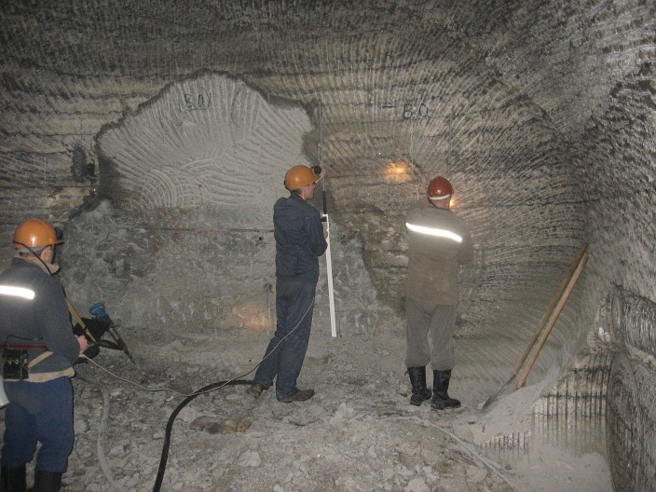
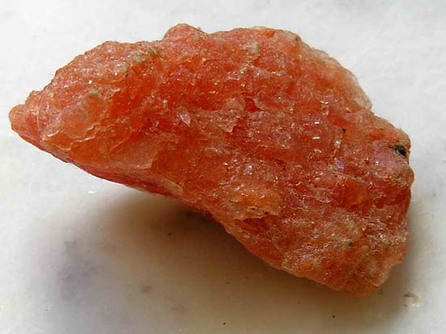
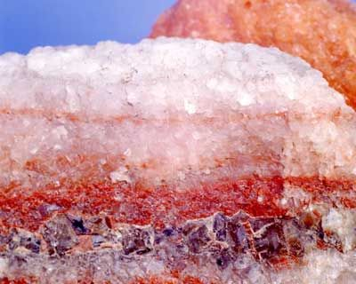
Разработчик: преп. каф. ИПиЭ Кирвель П.И.

Slide 41
фосфоритоносные бассейны: Сожский (запасы 30 млн. т) и Припятский.
железные руды. (Околовское и Новоселковское) с общими запасами 340 млн. т. Новоселковское кроме железа содержат титан и ванадий
Болотные железные руды повсеместно, 300 месторождений. Сырье для производства минеральных красок.
Припятский прогиб -давсанитовые руды (Заозерное), сырье для производства кальцинированной соды.
Пески. Используются как в естественном состоянии, так и после обогащения.
строительные и силикатные пески (общие запасы около 350 млн м³). Ежегодная добыча 7—8 млн м³. Пески залегают в виде линз. Мощность 15 м.
стекольные пески -в Гомельской и Брестской областях. Общие запасы 15 млн м .
песчано-гравийный материал в северной и центральной Беларуси. Мощность 1—20 м. Общие запасы 700 млн м³. Добывается 3 млн м³.
Глины -сырьевой базой для производства керамики, цемента. Общими запасами 200 млн м³. Добыча 3,5 млн м³.
Гипс залегает неглубоко (150-400 м), на западе Припятского прогиба. Добыча 1 млн т в год.
Разработчик: преп. каф. ИПиЭ Кирвель П.И.

Slide 42
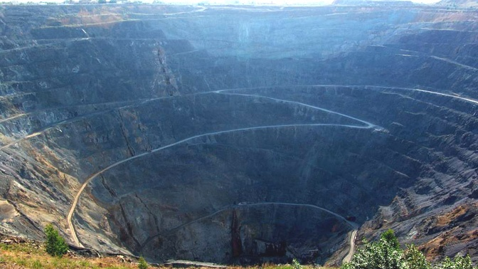
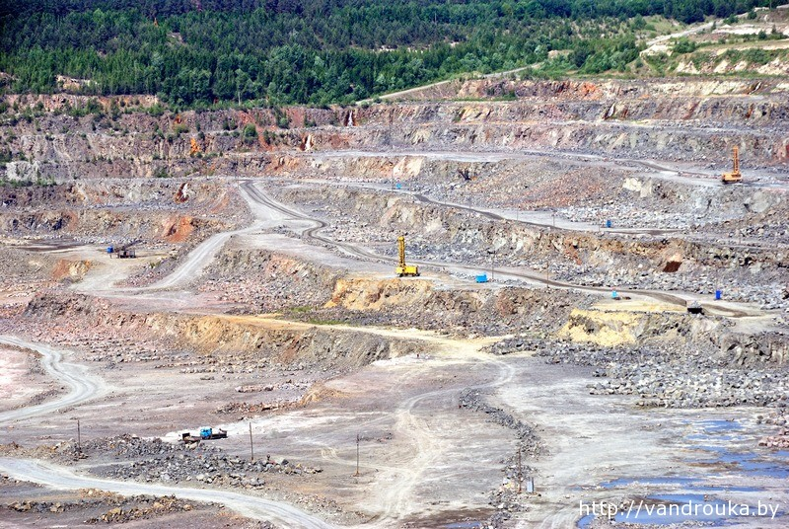
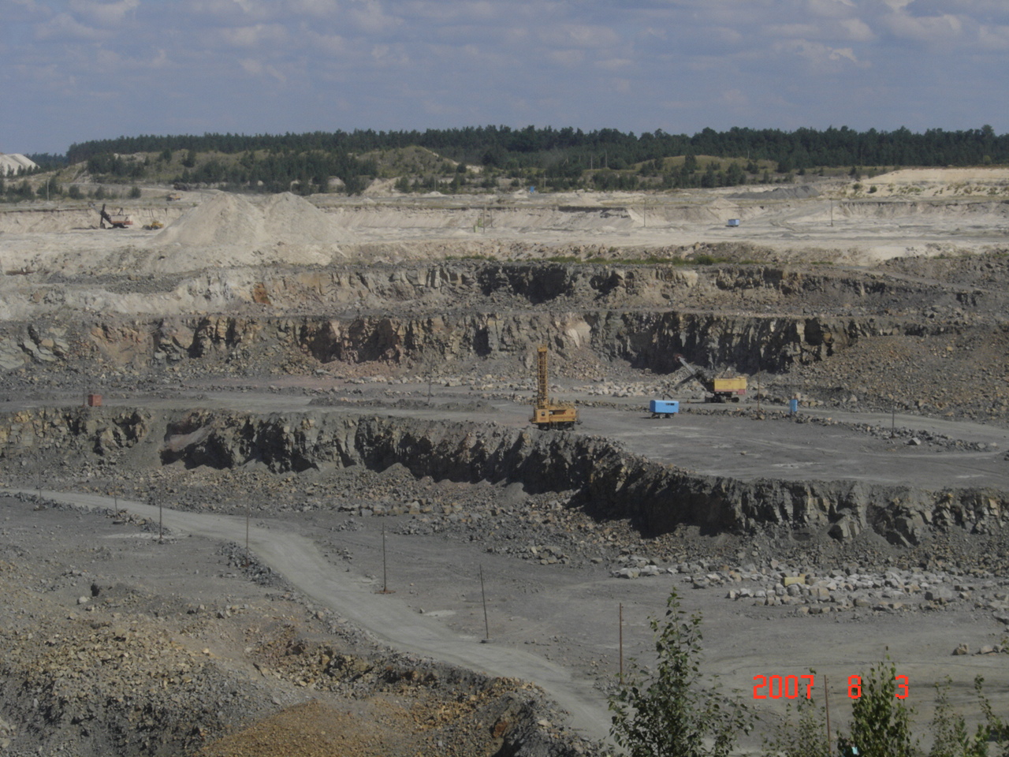
Естественный строительный камень(Микашевичи)
облицовочный материал (Карьер Надежды).
Разработчик: преп. каф. ИПиЭ Кирвель П.И.

Slide 43
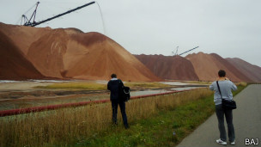
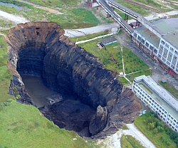
Основные экологические проблемы добычи в Беларуси
Террикон - конусообразный отвал отходов обогащения. Объем террикона достигает нескольких миллионов м³, высота - 100 м и больше, площадь -десятки га.
Отвал - насыпь, образуемая в результате размещения пустой породы на специально отведенных площадях.
В результате открытой добычи полезных ископаемых образуются карьеры глубиной более 500 м;
Разработчик: преп. каф. ИПиЭ Кирвель П.И.

Slide 44
Виды топлива, их состав и теплота сгорания
В качестве единицы измерения в государствах СНГ принята 1 тонна условного топлива (т.у.т.).
За условное принято такое топливо, при сгорании 1 кг которого выделяется 29308 кДж или 7000 ккал энергии ( что соответствует калорийности 1 кг каменного угля). (1кал=4,19 Дж)
За рубежом применяется идентичная единица измерения – тонна условного топлива в нефтяном эквиваленте или тонна нефтяного эквивалента (т.н.э.),
1 т.н.э. = 41,86*10⁶ Дж.
При сжигании 1 кг каменного угля можно получить 8 кВт·ч электроэнергии, а при расходе 1 кг ядерного топлива вырабатывается 23 млн. кВт·ч электроэнергии.
Разработчик: преп. каф. ИПиЭ Кирвель П.И.
Разработчик: преп. каф. экологии Кирвель П.И.

Slide 45
топливо | Калорийность ккал/кг
Нефть | 9100-10000
Бензин | 10500-11250
Каменный уголь | 7000-8600
Антрацит | 7800-8000
Бурый уголь | 2500-6000
Кокс | 6300-7500
Горючие сланцы | 1750-3600
Торф | 2500-3500
Дрова сухие | 2000-2500
Природный газ(1 тыс.м³) | 8500-9350
Попутный (получают при добыче нефти) и сжиженный газ (получают при первичной переработке нефти и попутных газов) | 11700-17000
Разработчик: преп. каф. ИПиЭ Кирвель П.И.

Slide 46
типы электростанций
Электрическая станция – предприятие или установка, вырабатывающая электроэнергию путем преобразования других видов энергии. Вырабатывают электрическую и тепловую энергию для нужд народного хозяйства страны и коммунально-бытового обслуживания.
В зависимости от источника энергии различают:
тепловые электростанции (ТЭС);
гидроэлектрические станции (ГЭС);
гидроресурсные станции (ГРЭС);
атомные станции (АЭС) и др.
Разработчик: преп. каф. ИПиЭ Кирвель П.И.

Slide 47
К тепловым электрическим станциям относятся конденсационные электростанции (КЭС) и теплоэлектроцентрали (ТЭЦ). используется органическое топливо и не вырабатывается тепловой энергии наряду с электрической. ТЭЦ работают также на органическом топливе, но в отличие от КЭС наряду с электроэнергией производят горячую воду и пар для нужд теплофикации. Вырабатывается около 66–68% энергии.
На этих станциях могут применяться различные виды топливных ресурсов: твёрдые: угли и горючие сланцы, жидкие: мазут, дизельное и газотурбинное топливо и газообразные: природный газ – наиболее экологически чистое энергетическое топливо.
Достоинства: Недостатки:
– быстро строятся, дешевизна; – Работают на невозабновимых ресурсах;
– разнообразное сырьё; – Дают много отходов (загрязнения ОС):
– способность вырабатывать – Режим работы меняется медленно (для
электроэнергию без сезонных разогрева котла необходимо 2-3 суток).
колебаний; – Энергия дорогая (для эксплуатации их
– КПД – 33%. добычи и транспортировки топлива требуется много людей
Разработчик: преп. каф. ИПиЭ Кирвель П.И.

Slide 48
Гидроэлектростанции. Используют энергию падающего потока воды. Эти станции могут быть установлены на реках с использованием плотин, в море с использованием энергии морских волн и энергии приливов и отливов.
На ГЭС вырабатывается около 17 % всей электроэнергии в мире.
Достоинства: | Недостатки:
– высокий КПД – 92-94% – экономичны, простота управления; – обслуживает сравнительно немногочисленный персонал; – маневренны при изменении нагрузки выработки электроэнергии; – длительный срок эксплуатации (до 100 и более лет); – низкая себестоимость электроэнергии; – регулирует стоки – плотина используется для транспортных связей между берегами – около них образуются промышленные центры – процесс выработки электроэнергии не сопровождается загрязнением ОС | – Длительное и дорогое строительство (15-20 лет) – Строительство сопровождается затоплением огромных площадей плодородных земель. В зоне затопления оказываются сотни деревень и даже городов – Водохранилища изменяют речной сток, климат – Вода в водохранилищах быстро загрязняется, так как идёт накопление отходов. Прошедшая через турбину вода становится «мёртвой», поскольку в ней погибают микроорганизмы – Проявление «капризности» по выбору места строительства
Разработчик: преп. каф. ИПиЭ Кирвель П.И.

Slide 49
Атомные электрические станции представляет собой
разновидность тепловой электрической станции, где вместо котла
используется ядерный реактор, основным назначением которого
является выработка теплоты. Вырабатывается около 14–15% энергии.
Достоинства: | Недостатки:
– на 20-30 тонн ядерного топлива АЭС работает несколько лет – в высшей степени концентрированное и транспортабельное топливо; – маневренность; – размещение (там, где нужна электроэнергия, но нет других источников сырья (мало).; – КПД – 80%; – дешёвая электроэнергия; – работа станции не приводит к усилению парникового эффекта; – процесс выработки электроэнергии не сопровождается загрязнением окружающей среды | – Длительное и дорогое строительство – АЭС таят в себе большой разрушительный потенциал: крупная авария способна вывести из хозяйственного использования тысячи километров территории (Чернобыль). – Проблема утилизации ядерного отработанного топлива в специальных могильниках – Необходимость квалифицированного персонала
Разработчик: преп. каф. ИПиЭ Кирвель П.И.

Slide 50
Основные пути рационального использования недр
Кодекс Республики Беларусь о недрах (1997 г.) определяет основные требования по рациональному использованию и охране недр, среди них
а) соблюдение установленного законодательством страны порядка предоставления недр в пользование и недопущение самовольного пользования недрами
б) экономия ресурсов. Каждый процент экономии ресурсов в 2-3 раза выгоднее, чем увеличение их добычи.
в) вторичное использование - утилизация металлолома.
1т стали из лома обходится в 20 раз дешевле, чем из руды;
г) максимальное сокращение потерь при транспортировке.
д) полное и комплексное геологическое изучение недр, обеспечивающее достоверную оценку запасов полезных ископаемых
е) наиболее полное извлечение при добыче совместно с основными и попутных компонентов;
ж) охрана месторождений от затопления, пожаров.
з) сокращение отходов калийного производства до 10 %.
и) поиск и разведка месторождений нефти и газа, подготовка к промышленному освоению бурых углей; оценка перспектив алмазоносности.
Разработчик: преп. каф. ИПиЭ Кирвель П.И.

Slide 51


